Slide 1
CHÀO ĐÓN CÁC EM TỚI BÀI HỌC NGÀY HÔM NAY!

Slide 2
KHỞI ĐỘNG
Ta có thể cộng, trừ hai số hữu tỉ bằng cách nào?
Ta có thể cộng trừ hai số hữu tỉ bằng cách viết chúng dưới dạng phân số, rồi áp dụng quy tắc cộng, trừ phân số.
Nếu hai số hữu tỉ đều được dưới dạng số thập phân thì ta áp dụng quy tắc cộng trừ số thập phân.

Slide 3
LUYỆN TẬP

Slide 4
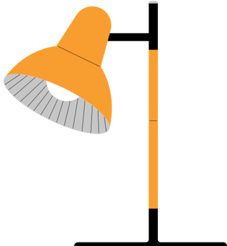
Bài 1: Tính
a) $\frac{2}{−3}$ + 2,5 + $\frac{1}{3}$ + 1$\frac{1}{2}$
b) - 0,5 + $\frac{2}{3}$ + $\frac{1}{2}$

Slide 5
Bài 1: Tính
Viết số hữu tỉ dưới dạng phân số có mẫu dương
a) $\frac{2}{−3}$ + 2,5 + $\frac{1}{3}$ + 1$\frac{1}{2}$
= $\frac{−2}{3}$ + $\frac{5}{2}$ + $\frac{1}{3}$ + $\frac{3}{2}$
= $\frac{−2}{3}$ + $\frac{1}{3}$ + $\frac{5}{2}$ + $\frac{3}{2}$
Tính chất giao hoán
= $\left(\frac{−2}{3}+\frac{1}{3}\right)$ + $\left(\frac{5}{2}+\frac{3}{2}\right)$
Tính chất kết hợp
= $\frac{−1}{3}$ + 4 = $\frac{11}{3}$

Slide 6
Hai số đối nhau luôn có tổng bằng 0:
a + (-a) = 0
b) - 0,5 + $\frac{2}{3}$ + $\frac{1}{2}$
= - $\frac{1}{2}$ + $\frac{2}{3}$ + $\frac{1}{2}$
= $\left(−\frac{1}{2}+ \frac{1}{2}\right)$ + $\frac{2}{3}$
= 0 + $\frac{2}{3}$ = $\frac{2}{3}$
Viết số hữu tỉ dưới dạng phân số
Tính chất giao hoán, kết hợp
Cộng với số 0

Slide 7
Thực hành 3: Tính giá trị của biểu thức sau một cách hợp lí:

Slide 8
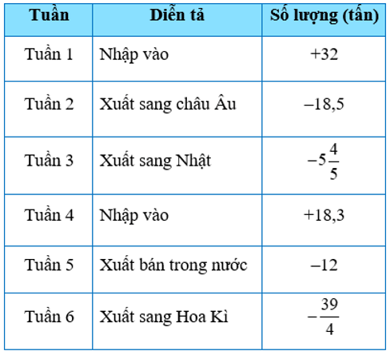
Vận dụng 1 trang 12 : Lượng cà phê nhập và xuất tại một công ty cà phê trong 6 tuần được ghi trong bảng dưới đây. Tính lượng cà phê tồn kho trong 6 tuần đó.

Slide 9
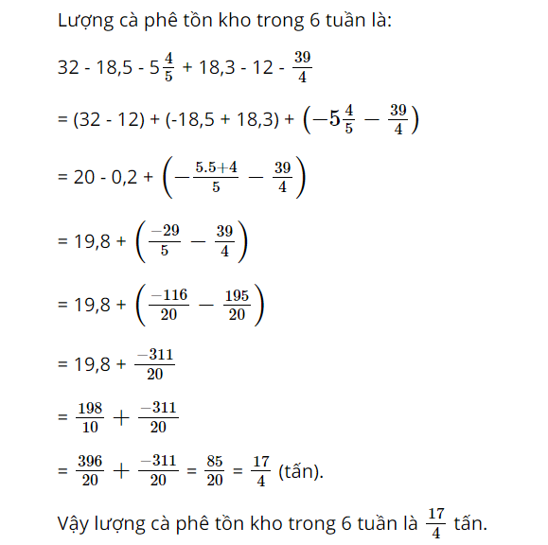

Slide 10
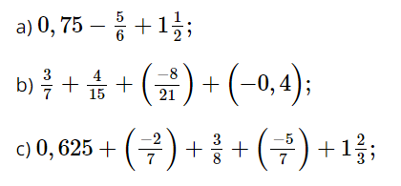
Bài 2 trang 15

Slide 14
HƯỚNG DẪN VỀ NHÀ
1
Ghi nhớ kiến thức trong bài
Chuẩn bị bài mới phần 3-4-5 bài CÁC PHÉP TÍNH VỚI SỐ HỮU TỈ
2

Slide 15
HẸN GẶP LẠI CÁC EM TRONG TIẾT HỌC SAU!

